Slide 1

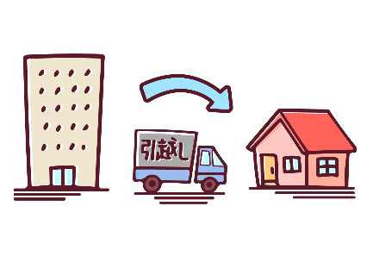

不動産オーナーの皆さまへ
不動産賃貸契約の
ルールが変わります
4月1日
から
4月1日施行の改正民法では、不動産オーナーに影響のある改正が行われます。
改正のポイント①
借り手には、通常損耗や経年変化にかかる原状回復義務はありません。
不動産賃貸契約が終了した時、借り手は、物件を元の状態（原状）に戻して賃主（大家
さんなど）に返す原状回復義務があります。
しかし、通常損耗（通常の使用により生じる損耗等）や経年変化（建物・設備等の自然
的な劣化・損耗等）については、借り手に原状回復義務がない（貸主が費用を負担する）
ことが法律上明確になりました。
●通常損耗と経年変化にあたる例（借り手に原状回復義務なし）
・家具の設置による床、カーペットのへこみ・設置跡
・テレビ、冷蔵庫等の後部壁面の黒ずみ（電気やけ）
・地震で破損したガラス
・鍵の取り換え（破損、鍵の紛失の場合を除く）
●通常損耗と経年変化にあたらない例（借り手が費用負担）
・引っ越し作業で生じたひっかきキズ
・日常の不適切な手入れもしくは用法違反による設備等の毀損
・たばこのヤニ・臭い
・飼育ペットによる柱等のキズ・臭い
原状回復義務について 特約 を設けるときは？
実務では、不動産賃貸契約において「通常損耗については借り手の負担とする」
などの特約を設けることが良くあります。
改正民法施行後は、このような特約を設ける際、これまでのような曖昧な表現では
なく、通常損耗の範囲を具体的に細かく明らかにしておく必要があります。
440-0083 愛知県豊橋市下地町字横山４５番地の１
TEL：（0532）53-5333(代) FAX：（0532）53-5118
（令和２年３月レターケース）

Slide 2





改正のポイント②
建物等が一部滅失した場合には、賃料を減額しなければなりません。
旧民法では、災害などによって建物の一部が滅失し、使用できなくなった場合や故障
等で風呂やエアコンが使えない場合、借り手は賃料の減額を請求することができました。
改正民法では、一部滅失や一部使用できなくなったときは、借り手が請求しなくても賃
料は当然に減額されることとなりました。
改正のポイント③
原則として、敷金は借り手に返還しなければなりません。
改正民法では、敷金について「保証金など、その名称にかかわらず、家賃の滞納に備えて担保として借り手が貸主に交付する金銭」と
定義を明確にしました。
その上で、賃貸借契約が終了し、物件が返還
された時点で、敷金は借り手に返還新ければな
らないことが法律上明確になりました。返還する
額は家賃の滞納分、借り手が負担すべき原状回
復費用を差し引いた残額です（差引額が敷金より
多い場合は返還しません）。
借り手
敷金
大家
改正のポイント④
個人との保証契約には、極度額の定めが必要です。
家賃の滞納等に備えて、賃貸借契約において保証人（個人）を求める場合には、「保証人が支払いの責任を負う金額の上限額（極度額）」を具体的に「金○○円」などと明瞭に
定め、書面に必ず記載しなければなりません。
※「極度額」の定めのない保証契約は無効になります。
改正のポイント⑤
４月１日以後の契約から適用されます。
賃貸借、保証などの契約は、原則として、施行日（令和２年４月１日）より前の契約には
改正前の民法が適用され、施行日後の契約には改正民法が適用されます。
また、施行日後に当事者の合意によって賃貸借や保証の契約を更新（合意更新）したときは、改正民法が適用されます。
施行日（令和２年４月１日）
契約日
改正前民法適用
契約日
改正民法適用
契約日
改正前民法適用
改正民法適用
合意による契約更新日

